Slide 1

第六章 物质的物理属性
第三节 密度知识的应用

Slide 2
学习目标
1. 会用天平和量筒测量物质的密度，知道在测量物质密度的实验中减小实验误差的方法.
2. 知道密度知识在生产和生活中的一些应用.

Slide 3
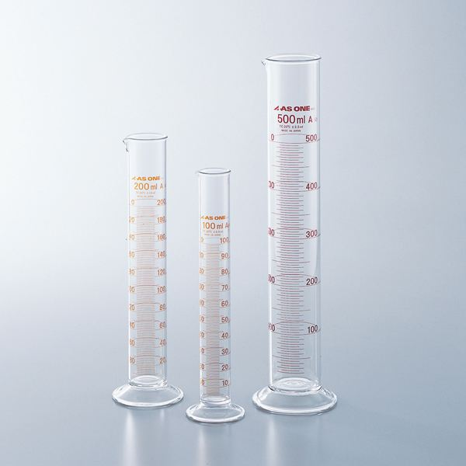
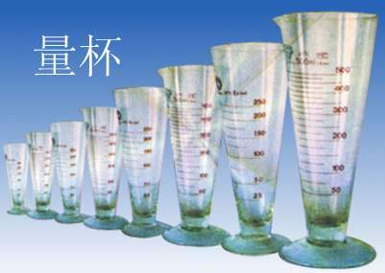
一、测量物质的密度
原理
需要测量的量： ①质量m ② 体积V
天平
规则
不规则
刻度尺
量筒(量杯)
量杯上粗下细刻度上密下疏
量筒粗细相同、
刻度均匀

Slide 4

【量筒】
1、常用单位：升（Ｌ）、毫升（ml）
2、测量前，观察量筒的量程和分度值
量程：
分度值：
0—100ml
1ml
3、用量筒测液体的体积，量筒里的水面是凹形的，读数时，视线要与水凹面的底部相平。
Notes:
俯视时视线斜向下 视线与筒壁的交点在液面上所以读到的数据偏高，实际值偏低。即甲俯视液面，读数偏大。

Slide 5
想一想：如何用量筒测量小石块的体积？
想一想：量筒内要注入适量的水，什么是“适量”？
既能淹没小石块，放入小石块后，液面又不能超过量程
小石块放入前水的体积
小石块和水的总体积
这种方法叫排水法测体积
小石块的体积：
V石
=
V₂
−
V
1

Slide 6
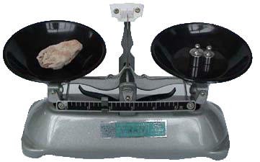


【实验一】测量小石块的密度
实验步骤：
1.用调好的天平测出小石块的质量m
2.在量筒内倒入适量的水，测出水的体积V₁
3.将小石块放入量筒中，读出水面到达刻度V₂
4.则小石块的密度：
小石块的质量m(g) | 水的体积V₁ (m³) | 水和小石块的总体积V₂ (m³) | 小石块的体积V(cm³) | 小石块的密度ρ (g/cm³）

Slide 7
思考：若先测小石块的体积，再测质量，对结果有影响吗？为什么？
因为小石块上沾有水，使质量偏大，密度偏大。

Slide 8
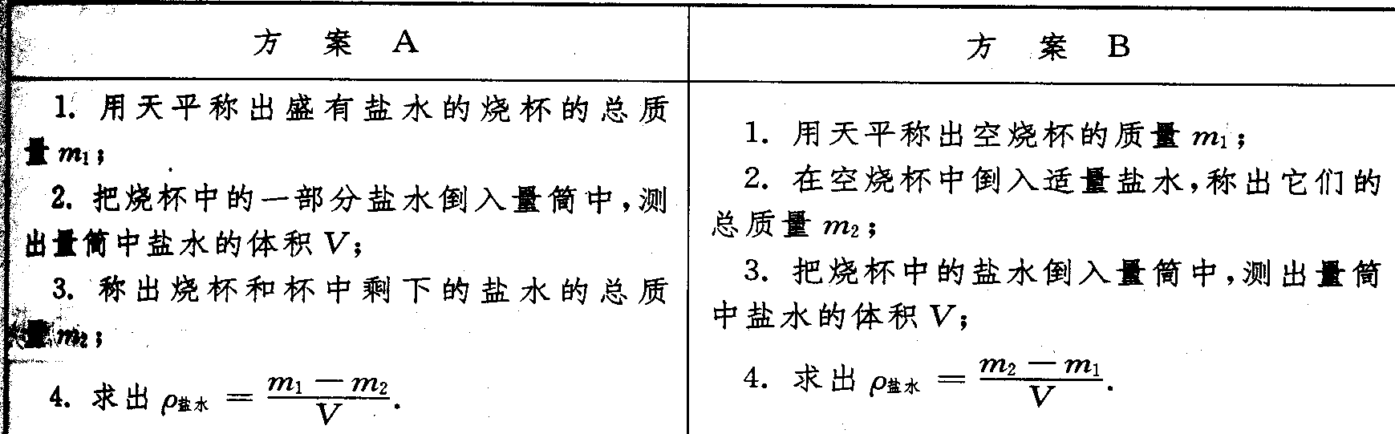
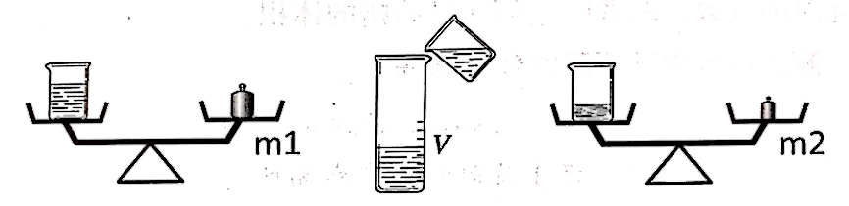
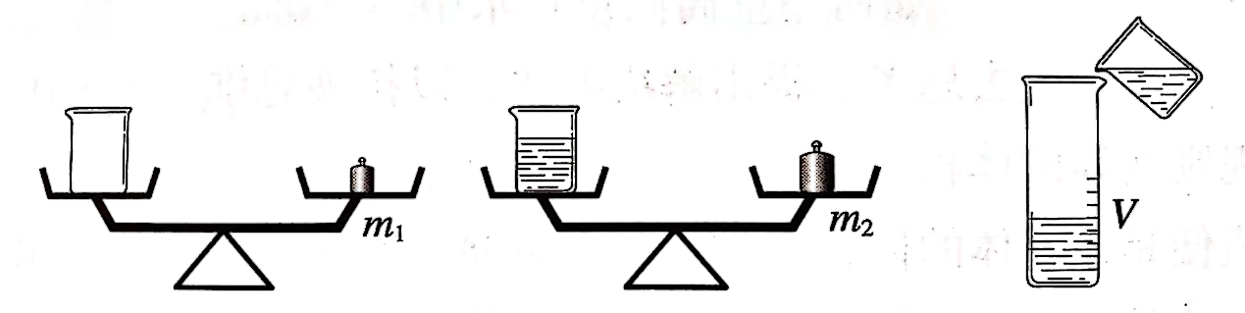
【实验二】测量食盐水的密度
原理:
实验器材:天平、量筒、盐水、烧杯.

Slide 9
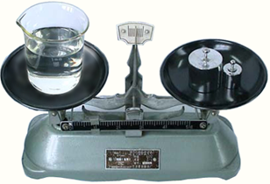

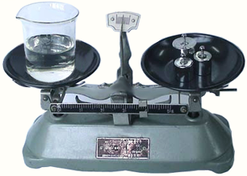
1、用天平测出烧杯和盐水的总质量m₁
2、将一部分盐水倒入量筒中，读出量筒中盐水的体积V
3、用天平测出烧杯和剩余盐水的质量m₂
m₁ – m₂
ρ
4、盐水密度表达式：
=
V
烧杯和盐水的总质量m₁(g) | 烧杯和剩余盐水的质量m₂(g) | 盐水的质量 m(g) | 量筒中盐水的体积V(m³) | 盐水的密度ρ(g/cm³）

Slide 10
交流与小结
1.测量固体密度和液体密度的方法有何异同?
测量固体密度是采用“体积差法”；测量液体密度是用“质量差法”。

Slide 11

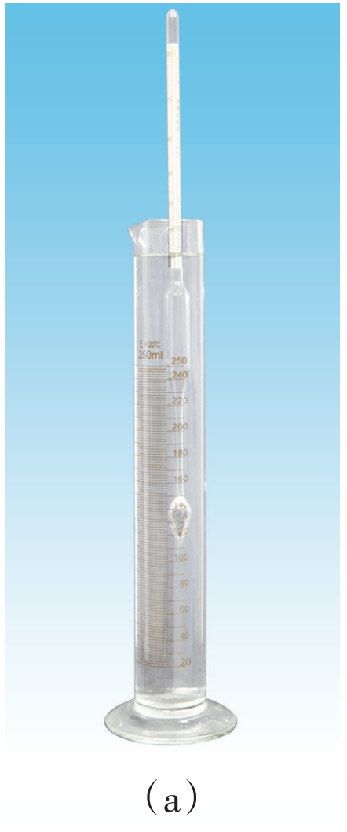
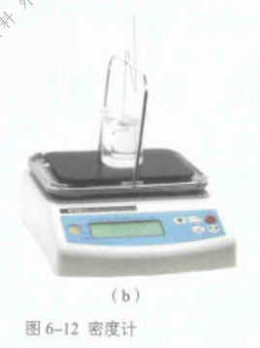
密度计
在生产、生活中，常用密度计测量液体的密度。图6-12 (a) 所示是玻璃密度计，测量时，玻璃密度计竖直漂浮在待测液体中，液面所对应的刻度即为该液体的密度值。
图6-12(b) 除示是电子密度计，它被广泛应用于石油化工、 日用化工和商品检验等领域。

